Slide 1



TRƯỜNG TIỂU HỌC ĐÔ THỊ VIỆT HƯNG
NHIỆT LIỆT CHÀO MỪNG CÁC THẦY CÔ GIÁO VỀ DỰ GIỜ

Slide 2

Luyện từ và câu
Mở rộng vốn từ: Đồ chơi - Trò chơi.

Slide 3
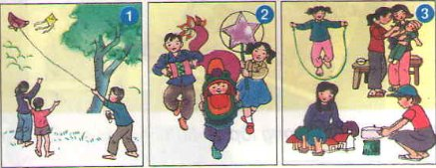

1. Nói tên đồ chơi hoặc trò chơi được tả trong các bức tranh sau:

Slide 4
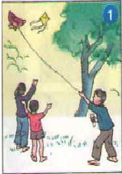
Đồ chơi: diều.
Trò chơi: thả diều.

Slide 5
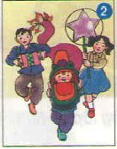
Đồ chơi: đầu sư tử, đèn ông sao, trống cơm.
Trò chơi: múa lân, rước đèn, đánh trống.

Slide 6
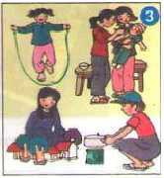
Đồ chơi: búp bê, xếp hình, dây, dụng cụ nhà bếp.
Trò chơi: nhảy dây, chăm sóc búp bê, chơi xếp hình, nấu ăn.

Slide 7

Đồ chơi: xếp hình, máy chơi điện tử.
Trò chơi: xếp hình, trò chơi điện tử.

Slide 8

Đồ chơi: dây thừng, súng cao su.
Trò chơi: kéo co, bắn súng cao su.

Slide 9

Đồ chơi: khăn bịt mắt.
Trò chơi: bịt mắt bắt dê.

Slide 10
2. Tìm thêm từ ngữ chỉ các đồ chơi hoặc trò chơi khác.

Slide 11
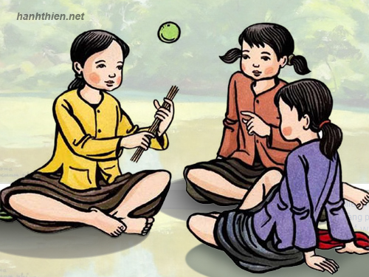
CHƠI CHUYỀN

Slide 12
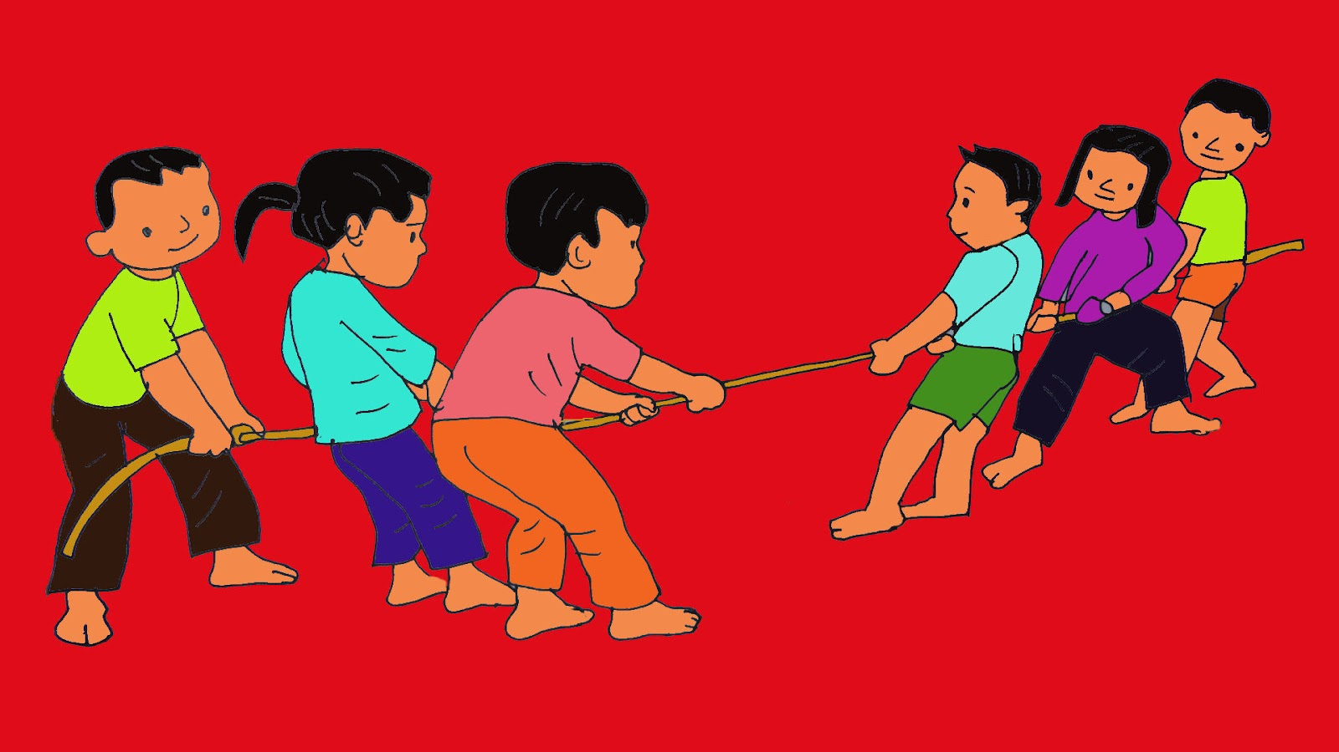
CHƠI KÉO CO

Slide 13
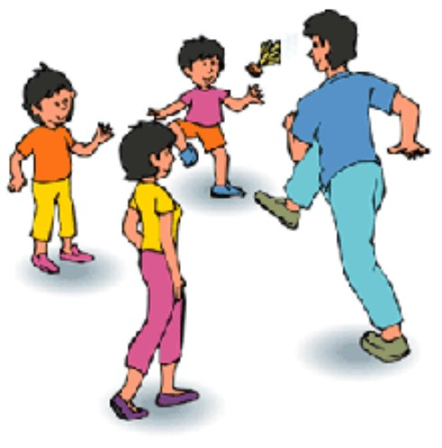
CHƠI ĐÁ CẦU

Slide 14
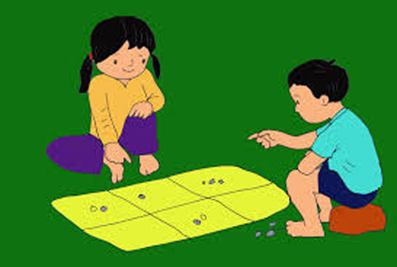
Ô ĂN QUAN

Slide 15
3. Trong các đồ chơi, trò chơi kể trên:
a)
Những trò chơi nào các bạn trai thường ưa thích?
Những trò chơi nào các bạn gái thường ưa thích?
Những trò chơi nào cả bạn trai lẫn bạn gái đều ưa thích?
Những đồ chơi, trò chơi nào có ích? Chúng có ích như thế nào? Chơi các đồ chơi, trò chơi ấy như thế nào thì chúng trở nên có hại?
Những đồ chơi, trò chơi nào có hại? Chúng có hại như thế nào?

Slide 16
4. Tìm các từ ngữ miêu tả tình cảm, thái độ của con người khi tham gia các trò chơi.
 M: say mê,...

Slide 17
Cùng xem một số trò chơi:

Slide 18
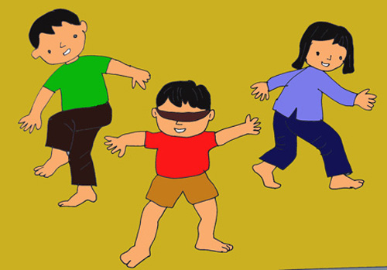
BỊT MẮT BẮT DÊ

Slide 19
CHƠI CHUYỀN

Slide 20
ĐÁ CẦU

Slide 21
KÉO CO

Slide 22
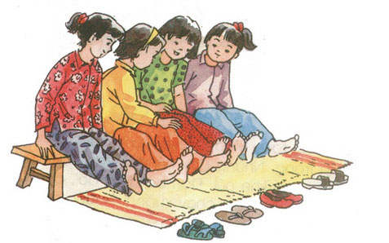
NU NA NU NỐNG

Slide 23
Ô ĂN QUAN

Slide 24

CHI CHI CHÀNH CHÀNH

Slide 25
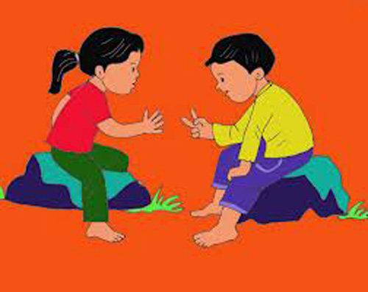
OẲN TÙ TÌ

Slide 26





Kính chúc quý thầy cô, các em học sinh
khoẻ mạnh và hạnh phúc.
.

